Slide 1
중쇄를 찍자 !
기획 설명 버전
6조 つれてって
PM 조수연 교수님
임홍기 김은광 박형진
곽민수 김은채 한혜은

Slide 2

01
기획배경 및 의도
프로젝트명에 대해서
‘중쇄를 찍자’라는 프로젝트명은 일본의 만화 출판을 주제로 한 드라마의 제목에서 따왔습니다.
중쇄란 소설의 초판이 다 팔리면 또 찍는다는 의미를 가진 의미로,
아마추어작가들의 작품이 초판으로 끝나지 않고 계속 팔릴 수 있게 하자는 의미로 지었습니다.

Slide 3
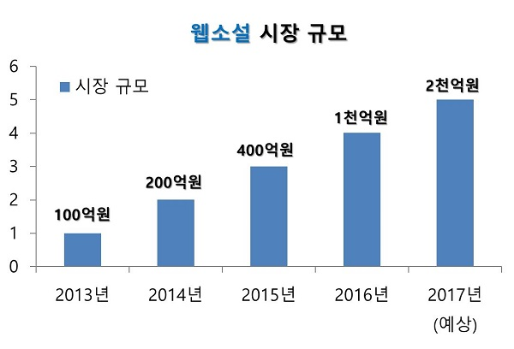
01
02
기획배경 및 의도
시장성 조사
웹소설 시장의 규모
현재 웹소설의 시장 규모
저희 조에는 평소 웹소설을 즐겨보는 인원이 많았고, 그와 관련된 플랫폼을 만들어보고자 생각하였고, 웹소설 시장에 대해 조사를 하였습니다.
그렇게 찾은 정보에 따르면, 국내 웹소설 시장은 저희들이 생각했던 것보다 훨씬 큰 규모로 성장하고 있는 시장이었다는 것을 알았습니다.
해외의 경우, 국내와 비교가 되지 않을 정도로 큰 시장이 형성되어 있음을 알 수 있었습니다.

Slide 4
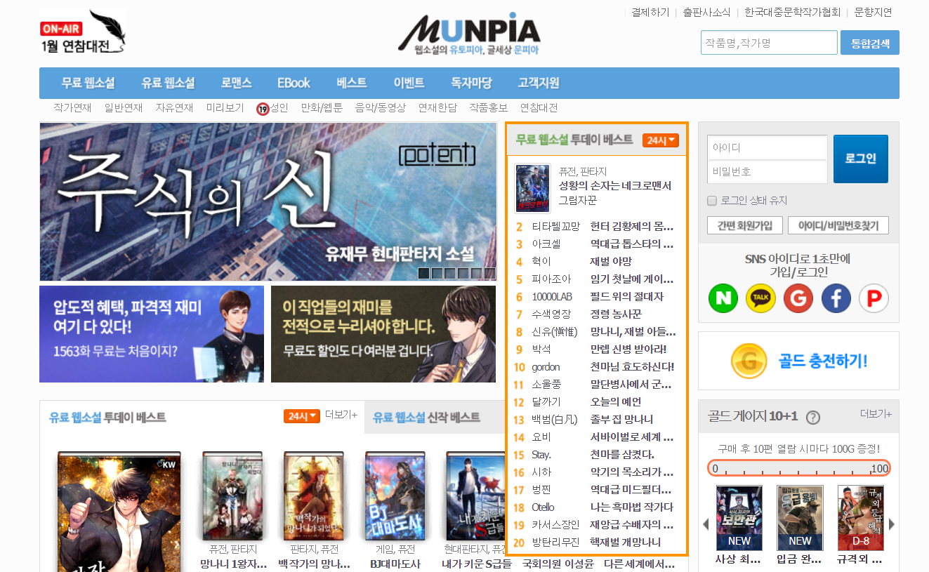
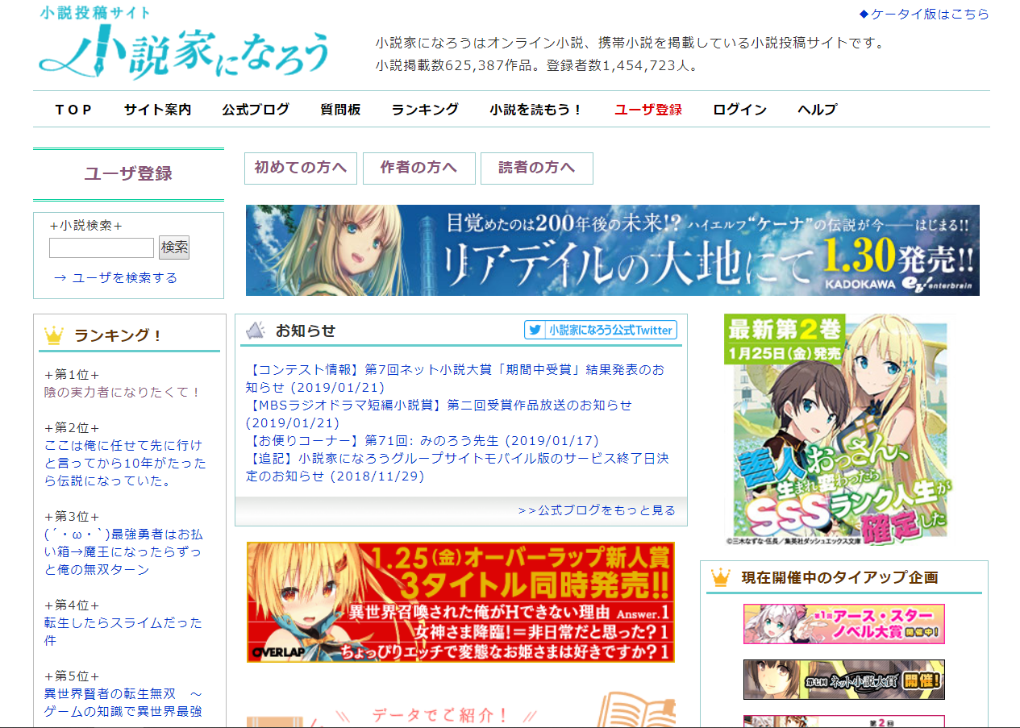
01
기획배경 및 의도
현재 웹소설의 시장동향
국내 웹소설 플랫폼 <문피아>
일본 웹소설 플랫폼 <小説家になろう>
저희들은 웹 소설을 연재를 위한 플랫폼들을 다수 조사해 보았습니다.
국내 최대 웹소설 플랫폼들인
카카오페이지, 문피아, 조아라, 네이버 웹소설
해외에 웹소설 플랫폼에서는
일본의 소설가가 되자
미국의 왓패드, 팬픽션 등의 웹소설 플랫폼을 조사하였습니다.

Slide 5
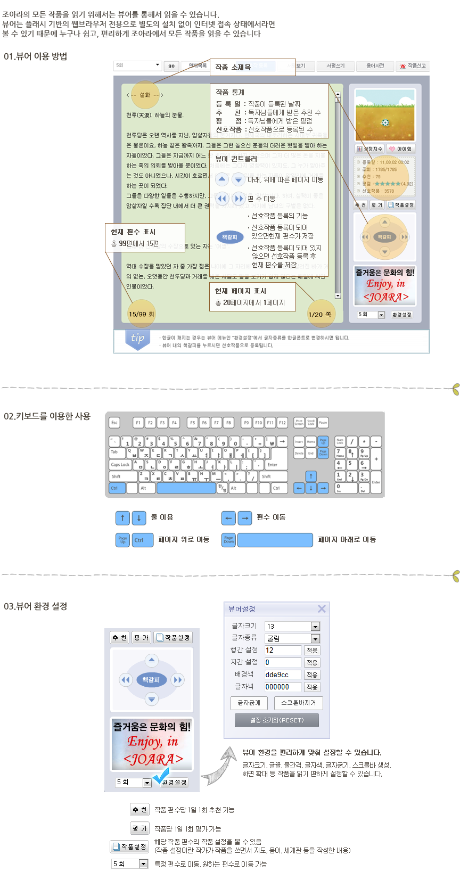
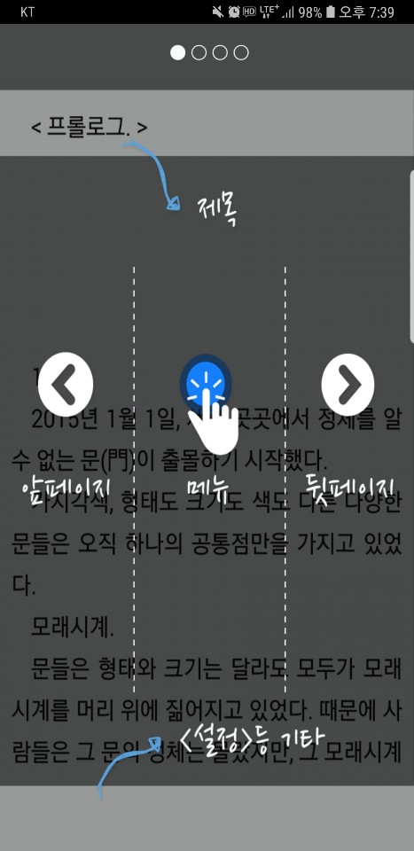
01
기획배경 및 의도
현재 웹소설의 시장동향
기존 웹 플랫폼에서는, 작가들의 소설 작품을 웹상에서 연재하고, 웹 및 전용 앱을 통해서 열람하는 것이 가능했습니다.
저희들은 이러한 기능 뿐 아니라, 현재 국내 플랫폼들에서 이뤄지는 수익과 작품 홍보, 작품의 등용문 등과 관련된 자료들을 조사하고, 설문조사를 통해 실제 작가들로부터 관련 정보와 기존 플랫폼의 불편한 점들에 대해 조사하였습니다.

Slide 6


01
01
기획배경 및 의도
기획배경 및 의도
기존 플랫폼들의 문제점
그렇게 조사한 자료에 따르면, 국내 웹소설 플랫폼의 경우, 플랫폼 자체에서 실시하는 등용문을 통해, 플랫폼에서 정한 기준에 따라 작가를 섭외하고 독점 계약을 하는 형태였습니다.
계약을 통해 상위 리그로 진출하는 작가들이나, 플랫폼의 홍보나 프로모션을 받는 작품을 제외하고는 대부분의 작품이 독자들에게 쉽게 노출되지 않았습니다.
노출이 적은 90%에 육박하는 대부분의 작품들은 거의 수익이 없다시피 하였고, 플랫폼들은 성공한 작가들과의 계약을 통해서 수익을 내려 하고 있는 실태였습니다.
또한, 수요가 많은 장르만을 계약하는 국내 플랫폼들의 현 실태도 문제였습니다.
또한, 전자책을 출간하거나, 발매를 하는 행위도 계약을 한 작가의 한에서만 이루어 졌습니다.

Slide 7


01
01
기획배경 및 의도
기획배경 및 의도
기존 플랫폼들의 문제점
그리고 애초에 기존의 플랫폼에서 계약을 통해 수익을 창출하는 작가들마저, 계약을 하는 순간부터 플랫폼의 매니저가 일러스트와 작품 홍보, 프로모션등을 도맡아 하기 때문에 작가의 수입이 대폭으로 줄어들게 됩니다.
일반적인 계약의 경우, 플랫폼 : 작가 = 3:7이지만, 거기에 매니저가 붙으면, 플랫폼 : 매니저 : 작가의 수익 분배가 3:3:4가 됩니다. 거기에 기타 지출비용을 제외시키면 플랫폼에서의 연재로, 작가가 벌어들이는 수익이 고작 40%에도 못 미치게 되는 겁니다.
저희는 이러한 대부분의 국내 플랫폼의 수익배분 문제를 해결하고, 다양한 장르를 포용하고, 동시에 매일같이 업로드되는 수많은 작품들을 공평하게 노출시키는 플랫폼을 구현해보고자 고민하고 정보를 조사하였습니다.

Slide 8
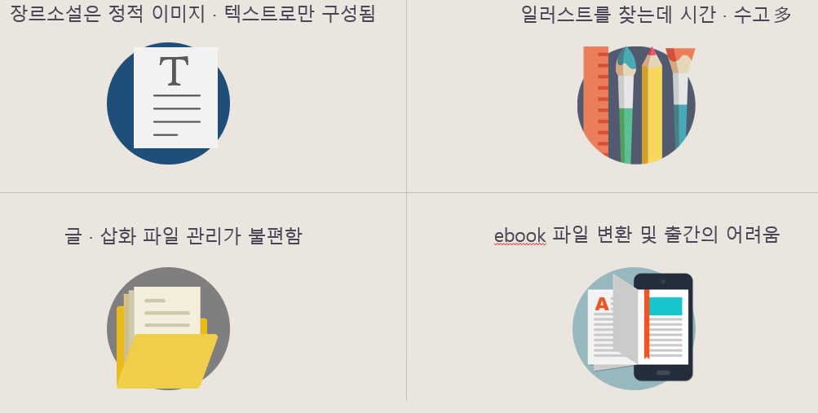
01
01
기획배경 및 의도
기획배경 및 의도
기존 플랫폼들의 문제점
그 외에도, 기존 플랫폼들은 여러 문제점들이 있었는데, 일반 작가들이 일러스트를 구하기 위해서는 플랫폼이 아닌 트위터나 개인 인맥, 여타 커뮤니티 사이트를 이용해야 했습니다.
또한, 자신들의 글과 일러스트를 관리하기가 불편하고, 기존 작품들을 Ebook으로 출간할 때, Epup 전문가와 같은 전자책 전문 인력을 통해야 만들 수 있었습니다.

Slide 9






01
01
기획배경 및 의도
기획배경 및 의도
전자책 출간
저희들은, 여타 웹소설 연재 플랫폼과는 차별화를 하기 위해, 전자책을 작가들이 손쉽게 제작하고 플랫폼에서 자체적으로 출간하는 서비스를 생각해 보았습니다.
전자책은 계속해서 종이책 시장을 앞지르고 있고, 인쇄를 포함해, 출판에 있어서의 비용이 종이책에 비해 훨씬 저렴합니다.
이미, 전자책은 많이 출간되고 있지만, 현재 국내 대부분의 플랫폼에서는 단순한 이미지와 글 만을 이용하는 기본적인 서적과의 차별점이 없는 전자책들만이 출판되고 있습니다.

Slide 10

01
02
기획배경 및 의도
전자책 출간
전자책 출간과 Epub
때문에 다양한 동적 효과를 사용할 수 있는 Epub3.0을 지원하는 전자책을 출판할 수 있도록 할 계획입니다.
저희 플랫폼을 이용하는 작가들은 독자들의 앞으로 정하게 될 기준치 이상의 구독자와 연독률을 유지하는 작품을 만들 경우, 전자책 출판과 작품 내 광고를 넣을 수 있는 권한 부여할 계획입니다.

Slide 11
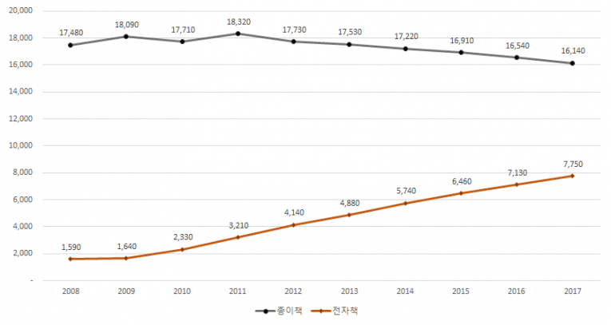
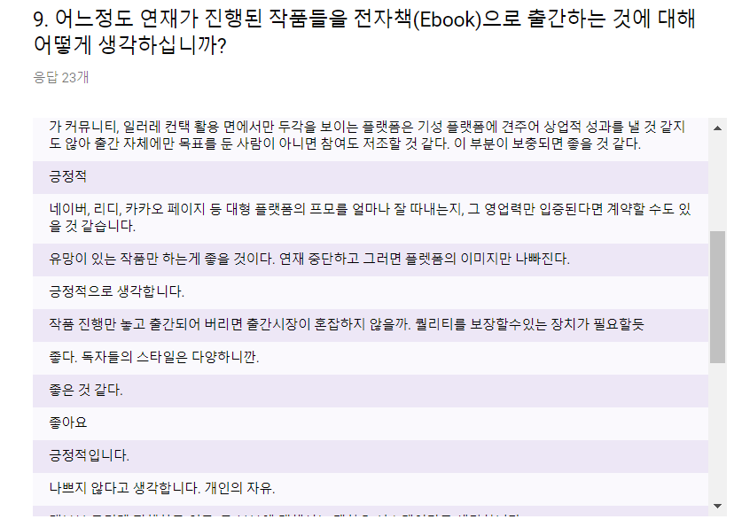
<작가대상 조사자료>
<종이책 전자책 시장 추이>

Slide 12
02
전자책 출간
협업 기능과 전자책 출판의 이점
저희들은, 여타 웹소설 연재 플랫폼과는 차별화를 하기 위해, 전자책을 작가들이 손쉽게 제작하고 플랫폼에서 자체적으로 출간하는 서비스를 생각해 보았습니다.
전자책은 계속해서 종이책 시장을 앞지르고 있고, 인쇄를 포함해, 출판에 있어서의 비용이 종이책에 비해 훨씬 저렴합니다.
이미, 전자책은 많이 출간되고 있지만, 현재 국내 대부분의 플랫폼에서는 단순한 이미지와 글 만을 이용하는 기본적인 서적과의 차별점이 없는 전자책들만이 출판되고 있습니다.
글작가와 일러스트레이터의 협업 기능
73%
긍정적이다
(답변 수 : 23 )
“시스템이 잘 구현 된다면 활용할 의사가 있다“
“협업을 통해 일러스트레이터의 작품 이해도가 높아질 것”
“구체적인 논의가 가능해져 삽화의 완성도가 높아질 것“
“흥미롭다, 무척 긍정적”
(웹소설 글작가 25명 대상) Google 설문조사 – ‘일러스트 매칭 기능에 대해’

Slide 13



02
전자책 출간
전자책 출간 성공 사례
블로그로 연재하던 마션등을 포함해, 일반 연재중이던 작품들을 독자들이 전자책 출간을 바래 전자책으로 출간하고, 성공한 사례들이 많습니다.
또한 아래 전자책 출판 작품들은 영화화까지 이어질 만큼 크게 성공하였습니다.
더 마션
wool
잉여 소녀와 식인 굴뚝

Slide 14


03
Epub 제작 에디터 구현
ePUB 입문이 어려운 이유
Epub3.0을 사용하는데 있어 몇 가지 문제점들이 있습니다.
글
ep1
< / >
{ .. }
HTML
삽화
CSS
우선 작업을 하려면 작품안에 들어가야하는 글이나 삽화 등 리소스 파일들이 작업 PC안에 전부다 있어야 합니다.
또한, 작품의 회차관리도 작가가 하나하나 번거롭게 문서화하여 관리 해야 합니다.
가장 큰 문제점은 html과 css를 이용한 코딩작업이 필요해서 전문적으로 배우지 않은 이상 작가들이 발을 들이기가 힘듭니다.
(Epub 전용 에디터 프로그램들도 가지는 문제점!)

Slide 15

03
Epub 제작 에디터 구현
Epub의 효과
Epub을 이용하면 다양한 동적인 효과들을 사용할 수 있습니다.
저희들은 에디터를 통해서 다양한 장면 연출 효과들을 부여할 수 있도록 만들 예정입니다.
< Youtube 링크영상(슬라이드로 확인해 주세요!) >
Copyright ⓒ Slug. All right reserved.

Slide 16






03
Epub 제작 에디터 구현
Epub 3.0 구조와 활용법
현재 epub3.0구조는 이런식으로 다양한 파일들로 구성되어 있습니다.
<title>
<author>
<isbn>
<style>
…
EPUB 컨테이너 (.epub 파일)
패키지용 문서
METADATA
/minmtype
/META-INF
ePUB 출판물
/패키지 문서(.opf)
/EPUB 스타일시트(.css)
그래서 저희는 에디터에서 작성된 문서의 메타데이터들을 뽑아내어 다시 하나의 epub파일로 만들 것입니다.
/콘텐츠 문서(.xhtml)
/EPUB 네비게이션 문서(.xhtml)

Slide 17


04
전반적인 개발 방향
아마추어 작가를 위한
플랫폼
동적 미디어 장르소설
일러스트레이터 매칭
작업 최적화 에디터
E-book 출간 (isbn)
전자 계약
ePUB 3.0 기능 활용
시청각 효과 극대화

Slide 18
05
기존
플랫폼
비교
 | 카카오페이지 | 네이버 웹소설 | Wattpad | 문피아 | 중쇄를 찍자!
자체 뷰어 | X | O | O | O | O
삽화 삽입 | O | O | O | X | O
비디오 및 음향효과 | X | X | O | X | O
에디터 | X | X | X | X | O
일러스트 마켓 | X | X | X | X | O
Epub 파일 변환 | X | X | X | X | O
결제 방식 | 포인트 충전식 | 포인트 충전식 | 포인트 충전식 | 포인트 충전식 | 포인트 충전식

Slide 19




06
타겟 유저
아마추어 작가
아마추어 작가
일러스트레이터
장르소설 독자
타겟유저 1 (아마추어 작가)
부업으로 글을 쓰거나
글을 막 쓰기 시작한 아마추어작가
타겟유저 2 (일러스트레이터)
자신의 그림을 전시하거나 판매하고 싶은 일러스트레이터
타겟유저 3 (독자)
기존의 텍스트 위주의 소설들이 지루한 독자

Slide 20



07
주요 서비스
WEB
아마추어 작가
T
웹에서의 주요 서비스로 우선 작가의 경우
작업방 에디터에는 작품에 삽일될 일러스트에 CSS템플릿들을 이용해 다양한 애니메이션 효과탭을 제공할 예정입니다.
일러스트 마켓을 통하여 일러스트 검색 및 구매가 가능합니다. 또한
커미션/외주 페이지를 통해 커미션과 외주를 신청할 수 있습니다.
리소스 파일들에 정보를 태그하여 작가가 자료를 쉽게 이용할 수 있습니다.
글을 완성하고 GUI를 통해 다양한 연출효과를 삽입하고 별다른 코딩 기술 없이 Epub 파일을 만들 수 있습니다.
HTML
CSS
작업방 에디터
일러스트레이터 매칭
리소스 정보 태깅
ePUB 파일 변환

Slide 21




07
주요 서비스
WEB
일러스트레이터
일러스트레이터의 경우
일러스트레이터는 자신의 일러스트가 검색되기 쉽게 단계별로 카테고리와 해시태그를 설정할 수가 있습니다.
협업 시 매칭한 작가와 일러스트레이터, 작가와 플랫폼 간의 수익분배를 상정하는 전자 계약서를 작성할 수 있습니다.
커미션/외주 페이지에서는 소설작가들이 원하는 작품에 맞는 일러스트를 커미션/외주 신청을 할 수 있도록 샘플 작품들을 업로드할 수 있습니다.
일러스트 스토어에서는 자신이 그려놓은 일러스트(배경, 간단한 캐릭터)등을 무료로 배포 또는 저렴하게 판매할 수 있습니다. (Flaticon과 같은 일러스트의 오픈소스 배포 혹은 판매)
검색 최적화 카테고리
전자계약
일러스트 판매

Slide 22



07
주요 서비스
WEB
아마추어 작가 + 일러스트레이터
작가와 일러스트레이터가 함께 작업을 할 수 있는 협업방이 있습니다.
실시간 화면공유를 통하여 작가와 일러스트레이터 간의 작업을 바로바로 확인을 할 수 있습니다.
작품에 들어가는 리소스들을 공용으로 관리할 수 있는 폴더가 있습니다.
채팅을 통하여 실시간으로 소통할 수 있습니다.
화면을 공유하며 일러스트레이터와 작품에의 일러스트 배치 등의 협업이 가능합니다
공용 리소스 폴더
화면 공유
실시간 상호작용

Slide 23




07
주요 서비스
mobile
독 자
독자들을 위한 모바일 서비스
1. Epub3.0을 이용한 동적인 뷰어화면으로 다양한 시청각 효과를 줄 수 있습니다. ★
2. 작품 구독을 통해 업데이트되는 작품들을 푸쉬알람 받을 수 있습니다.
3. 작품에대한 활발한 피드백이 가능합니다.
동적 뷰어 화면
구독 및 알람
활발한 피드백

Slide 24















08
아마추어 작가
플랫폼
일러스트레이터
독자
글 작업
T
서비스
흐름도
포인트 충전
작업 에디터
열람
그림 등록
구매 및 컨텍
일러스트 마켓
사이트 viewer 제공
매칭
협업 작업
전자 계약
협업 작업
대여 및 구매
감상
협업
ePUB 변환
작품 리스트
수익관리
작품 리스트
수익관리
피드백

Slide 25













07
사용 기술
Front-End
Server
Back-End
App
EC2
웹 표준 기술들을 사용하는 Epub과 다양한 동적 효과를 효과적으로 사용하기 위해 Vue.js 와 D3.js 등을 사용하게 되었습니다.
또한, 저희들은 웹에서 웹 소설 뷰어와 에디터를 구현하고, 앱에서는 작품 뷰어만 제공할 계획이기 때문에 웹앱을 구현하기 위해 여러 모바일 플랫폼에서 웹앱을 구현하는 코르도바를 사용하게 되었습니다.

Slide 26
08
기대 효과
1
2
아마추어 작가의
eBook 입문
일러스트레이터 매칭의
시간 · 노력 절감
중쇄를 찍자 !
3
4
동적인 미디어 뷰어로
장르소설 특징 부각
작가들의
수익 극대화

Slide 27
감사합니다
중쇄를 찍자 !
Notes:
22. 마무리
이상으로 저희 6조 프로젝트 기획발표를 마치고 질의응답 시간을 가지겠습니다.

